Slide 1

NÁZEV ŠKOLY: Základní škola Strančice, okres Praha - východ
AUTOR:
ČÍSLO PROJEKTU:
TEMA: Čtení s porozuměním
NÁZEV:VY_32_INOVACE_3.2.3.1 L 20
Ludmila Hlavsová
CZ.1.07/1.4.00/21.2976

Slide 2
Anotace
Žáci - učí se pracovat na interaktivní tabuli
- rozlišují malé a velké písmeno
- čtou věty
- porozumí přečtenému textu
- umí doplnit slova do věty
- píšou písmena na interaktivní tabuli
- plní zadané úkoly

Slide 3
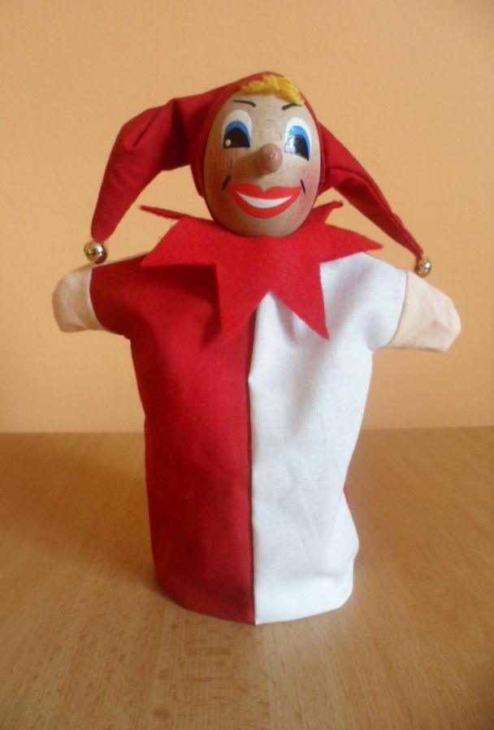
Milé děti, dnes si zopakujeme všechna písmenka, která jsme se zatím naučili.

Slide 4
Doplň písmena do slov.
TO - Í - ILA L - PA PU - A TE - A
O - EL JE - EL JME - Í ME - E
L - S P - S S - P O - A L - S
JE - A MIL - PI - A MO - Ýl

Slide 5
Škrtni nevhodné slovo.
Máma solí (topol maso).
Pepa sype (tetu sůl).
Míla jí (mapu jelito).
Elu pálí (pusa lupa).
Ema mele (maso mísu).
Táta seje (Julu jetel).

Slide 6
Opiš věty.
Jíme maso.
Teta mete.

Slide 7
Čti věty.
Malá Ola málo pije.
Pepa má malé sele.
U lesa se pase tele.
Napiš odpověď.
Kdo málo pije?
Co má Pepa?
Kdo se pase u lesa?

Slide 8
Vylušti, kdo je na louce?
Doplň písmena a napiš je do tabulky.
- LA MA - O
P - S TE - E

Slide 9
Správné řešení je: OSEL

Slide 10


Za dnešní práci si zasloužíte opravdu všichni 1

Slide 11
Obrázek osla je použit z Klipartu.

